Slide 1
Vector
Sang Yup Lee

Slide 2
선형대수

Slide 3
선형대수란?
선형대수는 vector와 matrix로 숫자를 표현하고 연산하는 수학의 한 분야
주요 구성 요소
Scalar: 하나의 숫자 (보통 실수)
Vector: 여러개의 숫자를 한 줄로 배열 한 것 (1D array)
Matrix: 여러개의 숫자를 사각형 형태로 배열한 것 (2D array)
Tensor: 컴퓨터 프로그래밍에서는 n-D array를 tensor라고 표현

Slide 4
벡터

Slide 5
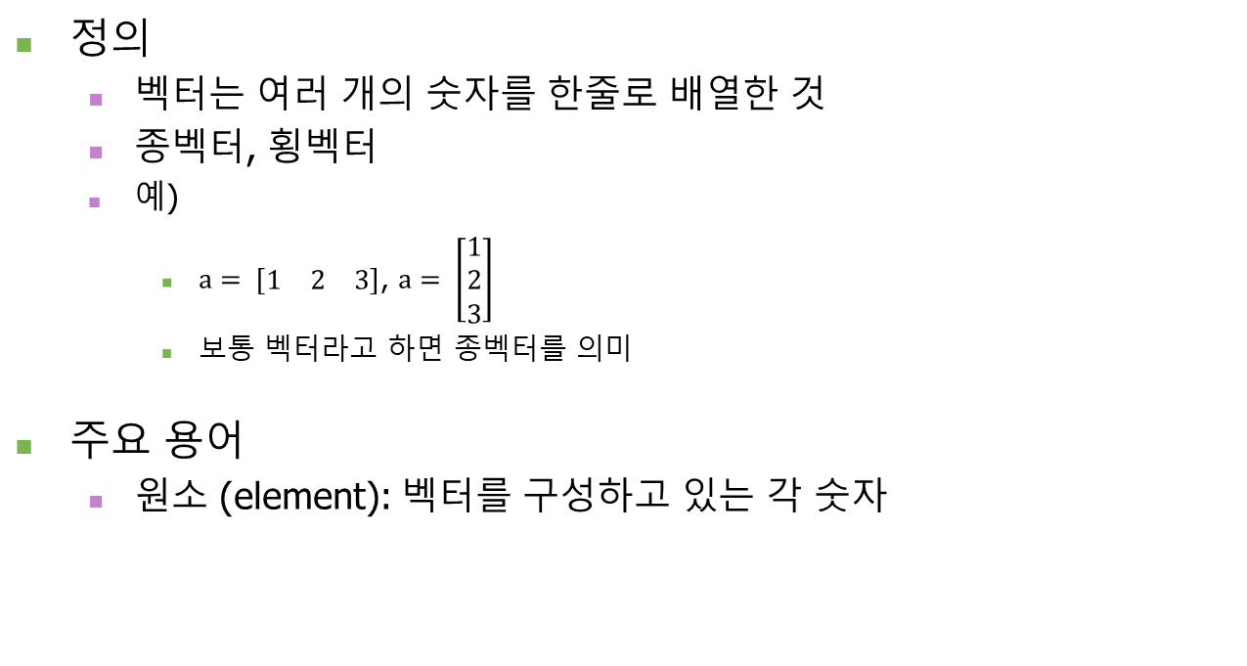
벡터 (vector)
정의
벡터는 여러 개의 숫자를 한줄로 배열한 것
종벡터, 횡벡터
예)
$a= \left[\begin{matrix}1 & 2 & 3\end{matrix}\right]$, $a= \left[\begin{matrix}1 \\ 2 \\ 3\end{matrix}\right]$
보통 벡터라고 하면 종벡터를 의미
주요 용어
원소 (element): 벡터를 구성하고 있는 각 숫자

Slide 6
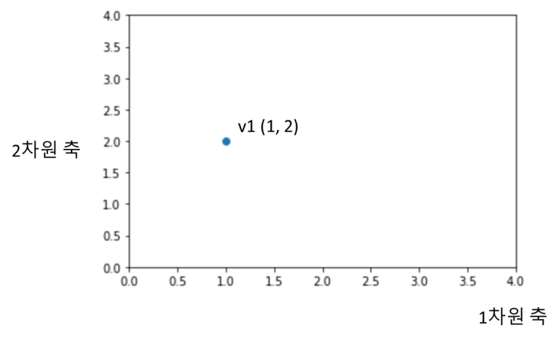
벡터
벡터의 기하학적 의미 (공간에서의 의미)
N 차원 벡터
하나의 vector는 N 차원 공간 상의 점 (point)을 의미
예) 2차원 공간의 벡터 (v1 = [1 2], (1,2) 라고 표현가능)
2차원 공간의 한 점

Slide 7
벡터
공간상에서의 벡터 위치
그 점의 위치는(즉, vector의 위치)는 vector의 원소값에 의해 결정
벡터 원소의 값은 해당 벡터의 고유한 특성을 의미
즉, 벡터가 공간상에서 갖는 위치는 해당 벡터의 고유한 특성을 반영
이러한 위치 정보를 이용해서 우리는 벡터 간의 유사도를 계산할 수 있다.
즉, 위치가 비슷할수록 고유한 특성이 유사 → 유사도가 크다
위치가 비슷한 정도 → 거리로 계산
유클리디안 거리 등 사용

Slide 8
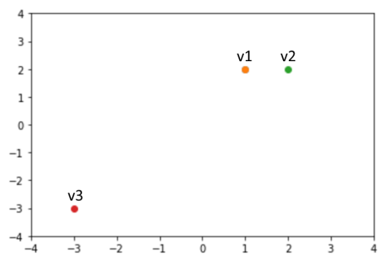
벡터
Distance between two vectors
벡터간의 유사성을 의미
가까울수록 더 유사
예: v1 = (1, 2), v2 = (2, 2), v3 = (-3, -3)

Slide 9
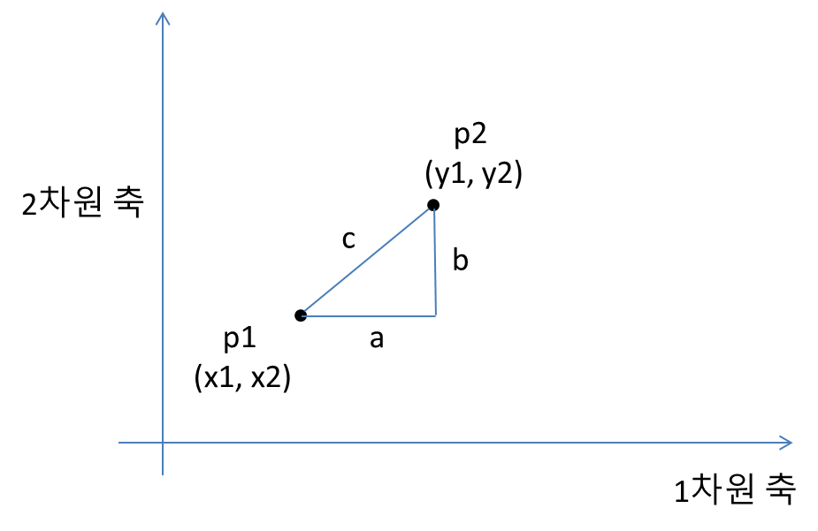
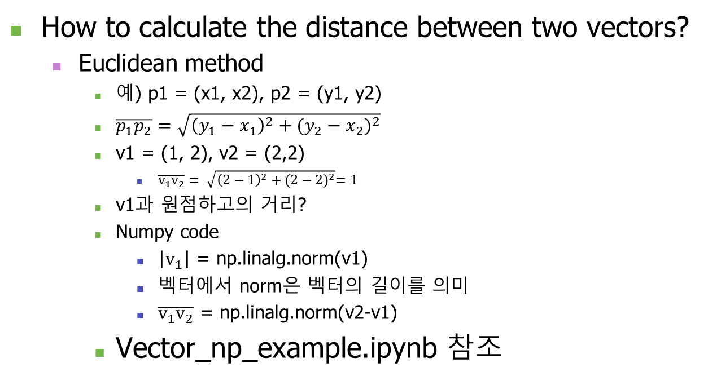
벡터
How to calculate the distance between two vectors?
Euclidean method
예) p1 = (x1, x2), p2 = (y1, y2)
$\overline{p_{1}p_{2}}=\sqrt{{\left(y_{1}−x_{1}\right)}^{2}+{(y_{2}−x_{2})}^{2}}$
v1 = (1, 2), v2 = (2,2)
$\overline{v_{1}v_{2}}= \sqrt{{\left(2−1\right)}^{2}+{(2−2)}^{2}}=1$
v1과 원점하고의 거리?
Numpy code
|$v_{1}$| = np.linalg.norm(v1)
벡터에서 norm은 벡터의 길이를 의미
$\overline{v_{1}v_{2}}$ = np.linalg.norm(v2-v1)
Vector_np_example.ipynb 참조

Slide 10




벡터
벡터 간의 합과 차
같은 자리에 있는 원소끼리 더하거나 혹은 뺀다
예) $a=\left(1,1\right), b=\left(1,0\right)$
$a+b=\left(2,1\right)=c$ ⇒ $b=c−a$, $a=c−b$
$$b$$
$$a$$
$$c$$

Slide 11
벡터
이정보를 이용하여
각 관측치를 벡터로 표현
데이터 분석에서의 벡터
데이터의 저장
각 관측치의 변수 (혹은 특성) 정보를 이용하여 관측치를 하나의 벡터로 표현
1 = (30,1), 2 = (33,2), 3 = (55,25)
독립변수가 2개이기 때문에 2차원 벡터로 표현
첫번째 원소의 값은 첫번째 변수 (Age)의 값, 두번째 원소의 값은 두번째 변수 (Experience)의 값
원소의 값에 의해서 벡터의 위치가 결정
관측치 | Age | Experience
1 | 30 | 1
2 | 33 | 2
3 | 55 | 25

Slide 12
벡터
벡터의 값 (= 해당 관측치의 독립변수의 값)은 벡터의 위치, 즉 해당 관측치의 특성을 나타냄
데이터 포인트 간의 유사도를 바탕으로 하는 기계학습 알고리즘 혹은 데이터 분석 방법은 이러한 벡터 간의 거리 개념을 사용
Exp
3 (55,25)
어떠한 관측치 간의
거리가 더 가까운가?
2 (33,2)
1 (30,1)
Age

Slide 13
벡터
Python code
See “Vector_np_example.ipynb”

Slide 14



벡터
방향성을 기준으로한 유사도
벡터의 방향: 원소의 값에 의해서 결정
즉, 벡터의 방향도 벡터의 고유한 특성을 반영
즉, 방향이 유사할수록 유사도가 높다는 것을 의미
$$\vec{a}=(1,2)$$
$$\vec{b}=(1,2)$$
$$\vec{c}=(−2,−1)$$

Slide 15
벡터
방향의 유사도
두 벡터의 방향이 유사한 정도는 두 벡터 사이의 각 (즉, 사이각)을 이용해서 표현
사이각이 작을수록 (즉, 0에 가까울수록) 방향성이 더 유사
사이각이 클수록 (즉, 180도에 가까울수록) 방향이 반대
이를 수치적으로 표현하기 위해 코사인 함수 사용

Slide 16
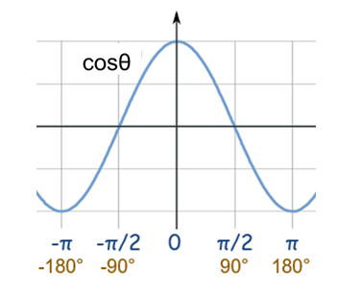
cosine 함수
1
0
θ
-1

Slide 17
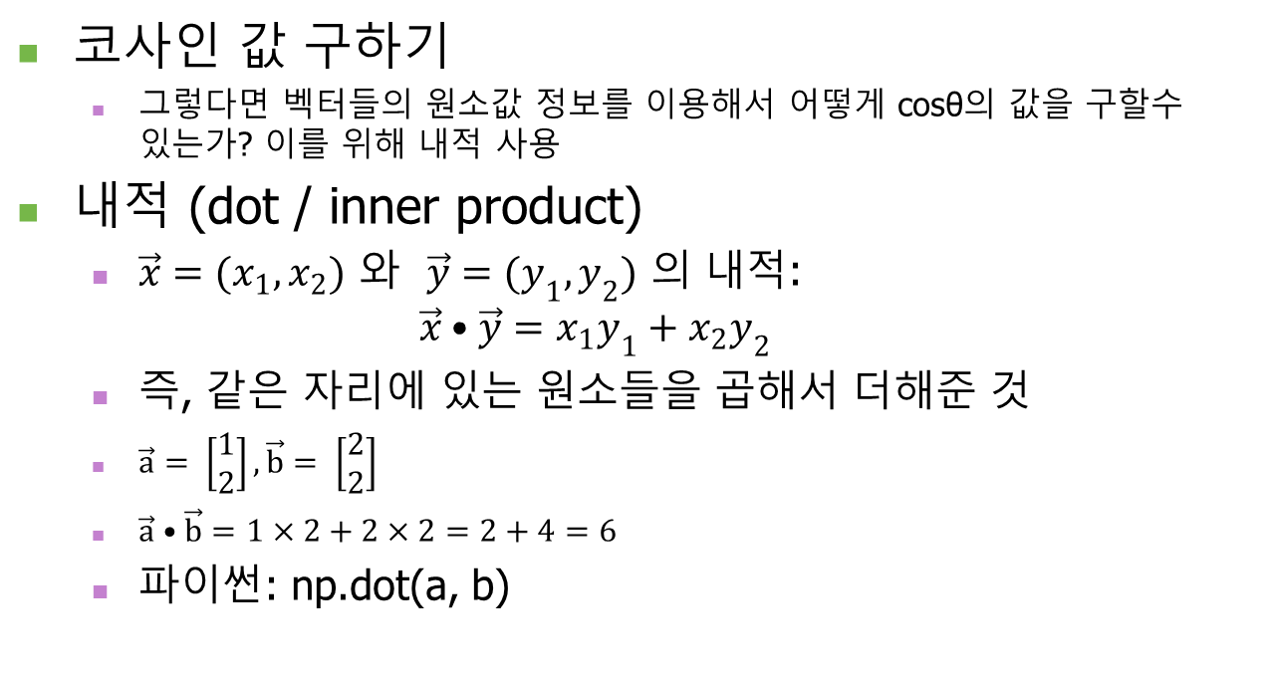
벡터
코사인 값 구하기
그렇다면 벡터들의 원소값 정보를 이용해서 어떻게 cosθ의 값을 구할수 있는가? 이를 위해 내적 사용
내적 (dot / inner product)
$\vec{x}=(x_{1}, x_{2})$ 와 $\vec{y}=(y_{1}, y_{2})$ 의 내적: $\vec{x}•\vec{y}=x_{1}y_{1}+x_{2}y_{2}$
즉, 같은 자리에 있는 원소들을 곱해서 더해준 것
$\vec{a}= \left[\begin{matrix}1 \\ 2\end{matrix}\right],\vec{b}= \left[\begin{matrix}2 \\ 2\end{matrix}\right]$
$\vec{a}•\vec{b}=1×2+2×2=2+4=6$
파이썬: np.dot(a, b)

Slide 18
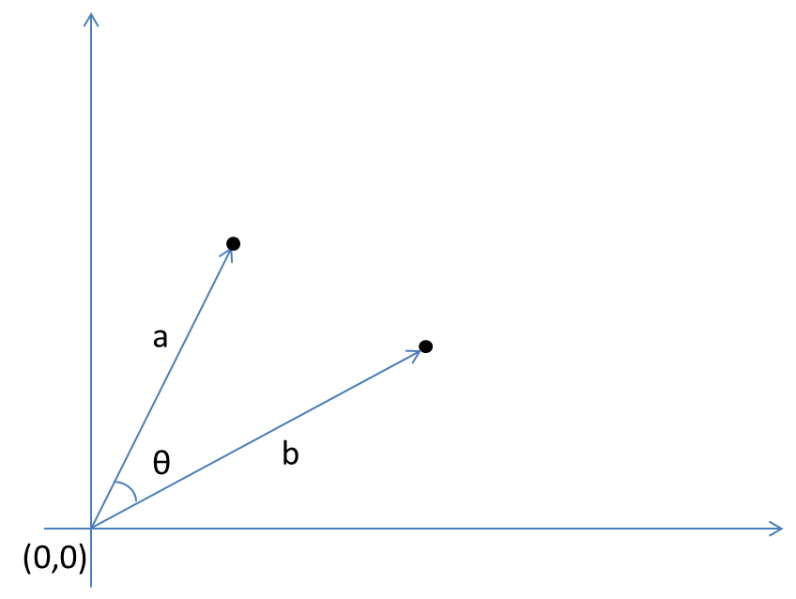

벡터
코사인 유사도: 내적을 이용한 벡터간 유사도
내적공식: $a▪b=\left|a\right||b|cosθ$,
$\left|a\right|$는 a 벡터의 길이, $θ$는 a 벡터와 b 벡터 사이의 각
$cosθ$ = $a▪b$/$\left|a\right||b|$
파이썬 코드
np.dot(a,b)/(np.linalg.norm(a)*np.linalg.norm(b))
⇒ 0.9838699100999074

Slide 19
벡터
코사인 거리
cosine distance = 1 – cosθ
import scipy.spatial.distance as dst
dst.cosine(a,b)

Slide 20



벡터
코사인 유사도의 한계: 오직 방향만이 중요
$$\vec{a}$$
$$\vec{c}$$
$$\vec{b}$$

Slide 21
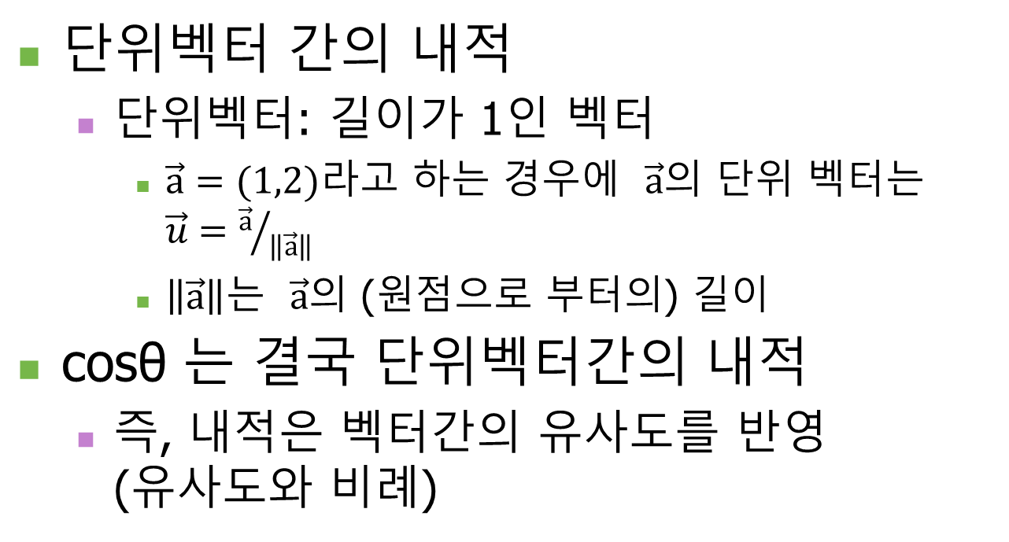
벡터
단위벡터 간의 내적
단위벡터: 길이가 1인 벡터
$\vec{a}=(1,2)$라고 하는 경우에 $\vec{a}$의 단위 벡터는 $\vec{u}={\vec{a}}/{\left\|\vec{a}\right\|}$
$\left\|\vec{a}\right\|$는 $\vec{a}$의 (원점으로 부터의) 길이
cosθ 는 결국 단위벡터간의 내적
즉, 내적은 벡터간의 유사도를 반영 (유사도와 비례)

Slide 22
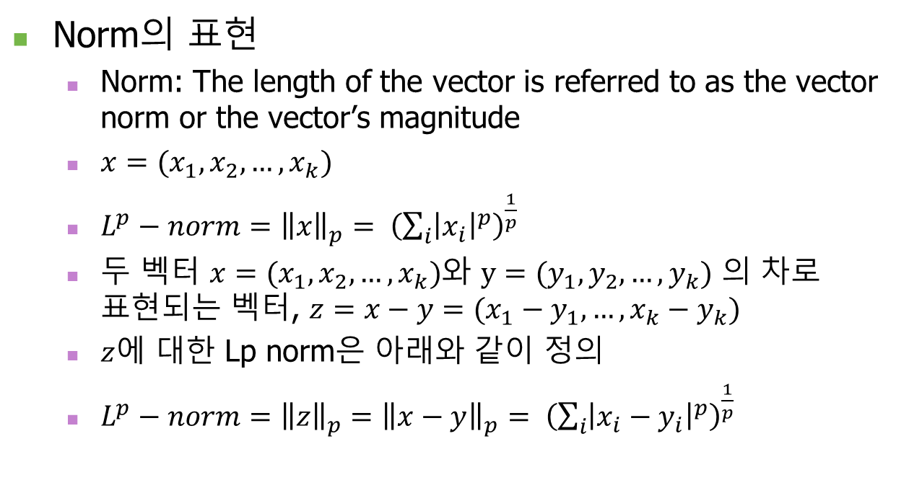
벡터
Norm의 표현
Norm: The length of the vector is referred to as the vector norm or the vector’s magnitude
$x=(x_{1}, x_{2}, …, x_{k})$
$L^{p}−norm={{\left\|x\right\|}_{p}= \left(\sum_{i}{{\left|x_{i}\right|}^{p}}\right)}^{\frac{1}{p}}$
두 벡터 $x=(x_{1}, x_{2}, …, x_{k})$와 $y=(y_{1}, y_{2}, …, y_{k})$ 의 차로 표현되는 벡터, $z=x−y=(x_{1}−y_{1}, …,x_{k}−y_{k})$
$z$에 대한 Lp norm은 아래와 같이 정의
$L^{p}−norm={{{\left\|z\right\|}_{p}=\left\|x−y\right\|}_{p}= \left(\sum_{i}{{\left|x_{i}−y_{i}\right|}^{p}}\right)}^{\frac{1}{p}}$

Slide 23
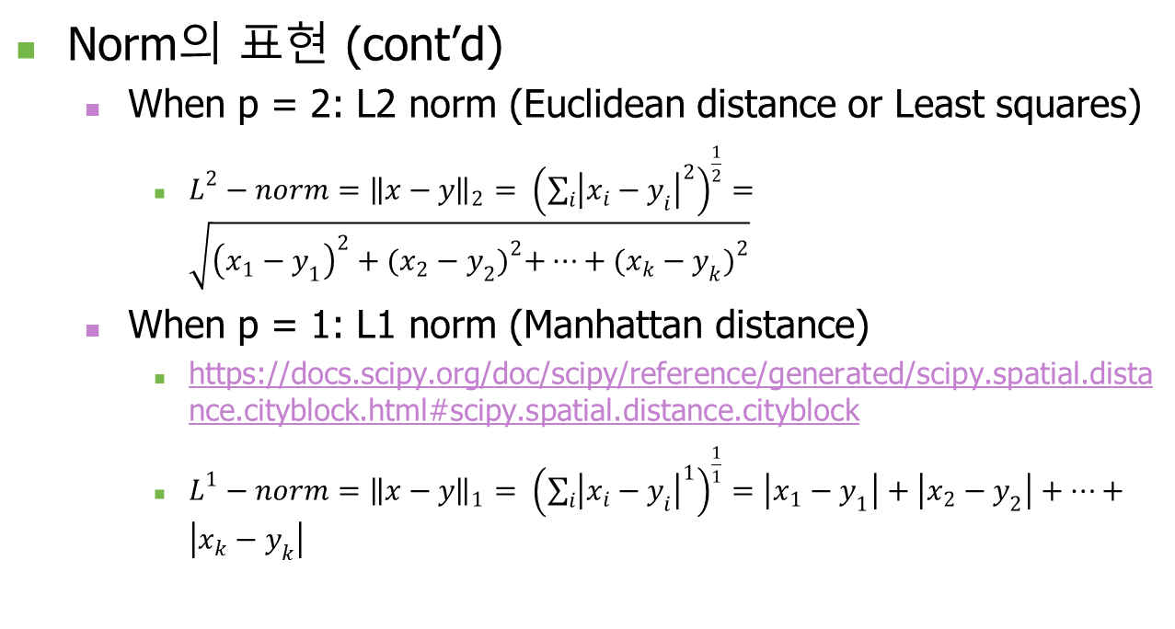
벡터
Norm의 표현 (cont’d)
When p = 2: L2 norm (Euclidean distance or Least squares)
$L^{2}−norm={{\left\|x−y\right\|}_{2}= \left(\sum_{i}{{\left|x_{i}−y_{i}\right|}^{2}}\right)}^{\frac{1}{2}}=\sqrt{{\left(x_{1}−y_{1}\right)}^{2}+{(x_{2}−y_{2})}^{2}+…+{(x_{k}−y_{k})}^{2}}$
When p = 1: L1 norm (Manhattan distance)
https://docs.scipy.org/doc/scipy/reference/generated/scipy.spatial.distance.cityblock.html#scipy.spatial.distance.cityblock
$L^{1}−norm={{\left\|x−y\right\|}_{1}= \left(\sum_{i}{{\left|x_{i}−y_{i}\right|}^{1}}\right)}^{\frac{1}{1}}=\left|x_{1}−y_{1}\right|+\left|x_{2}−y_{2}\right|+…+\left|x_{k}−y_{k}\right|$

Slide 24
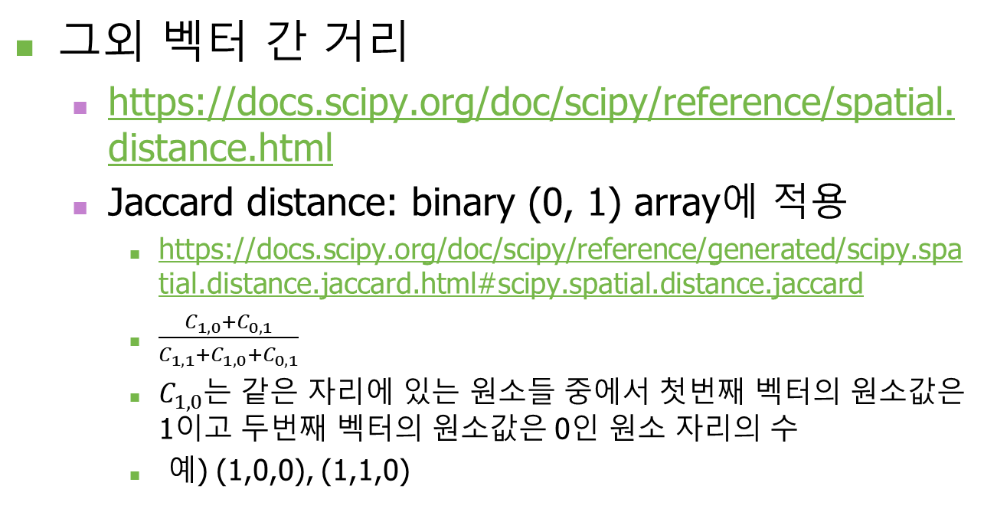
벡터
그외 벡터 간 거리
https://docs.scipy.org/doc/scipy/reference/spatial.distance.html
Jaccard distance: binary (0, 1) array에 적용
https://docs.scipy.org/doc/scipy/reference/generated/scipy.spatial.distance.jaccard.html#scipy.spatial.distance.jaccard
$\frac{C_{1,0}+C_{0,1}}{C_{1,1}+C_{1,0}+C_{0,1}}$
$C_{1,0}$는 같은 자리에 있는 원소들 중에서 첫번째 벡터의 원소값은 1이고 두번째 벡터의 원소값은 0인 원소 자리의 수
예) (1,0,0), (1,1,0)

Slide 25
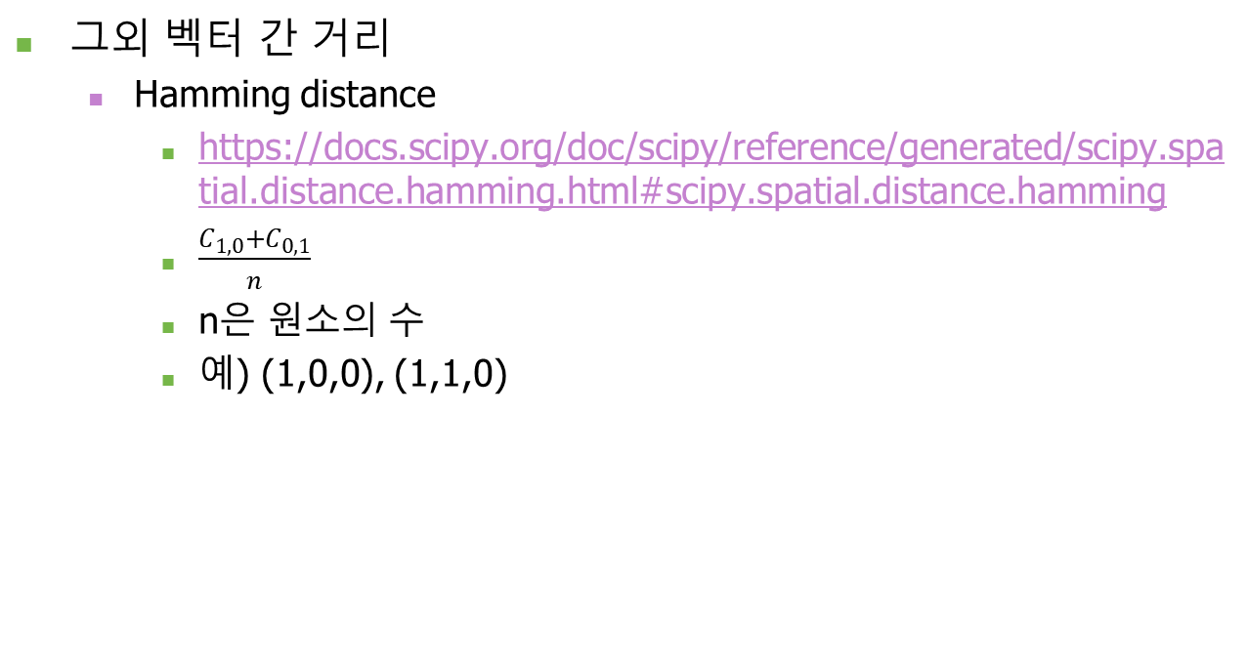
벡터
그외 벡터 간 거리
Hamming distance
https://docs.scipy.org/doc/scipy/reference/generated/scipy.spatial.distance.hamming.html#scipy.spatial.distance.hamming
$\frac{C_{1,0}+C_{0,1}}{n}$
n은 원소의 수
예) (1,0,0), (1,1,0)

Slide 26
Q & A

